Slide 1
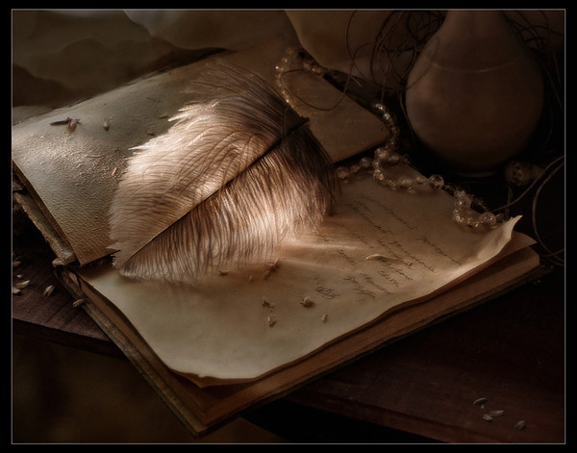
ШЕКСПИР – СОНЕТ № 46

Slide 2
Мой глаз и сердце — издавна в борьбе:
Они тебя не могут поделить.

Slide 3
Мой глаз твой образ требует себе,
А сердце в сердце хочет утаить.

Slide 4
Клянется сердце верное, что ты
Невидимо для глаз хранишься в нем.

Slide 5
А глаз уверен, что твои черты Хранит он в чистом зеркале своем.

Slide 6
Чтоб рассудить междоусобный спор, Собрались мысли за столом суда

Slide 7
И помирить решили ясный взор И дорогое сердце навсегда.

Slide 8
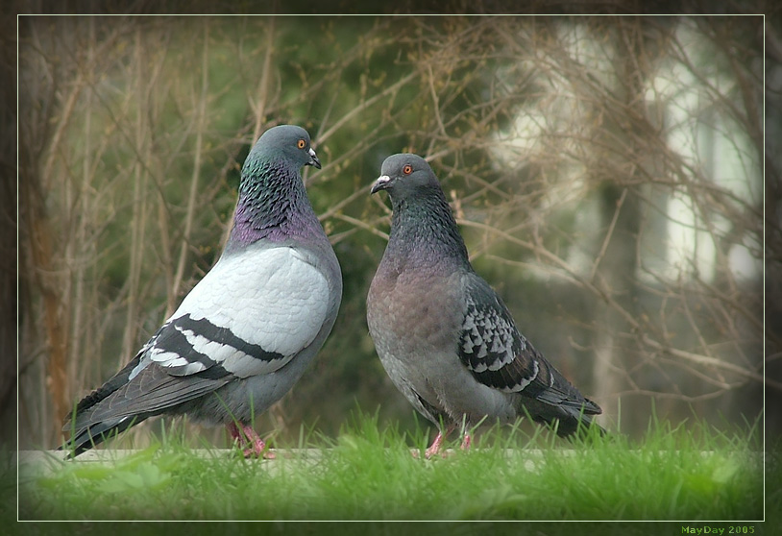
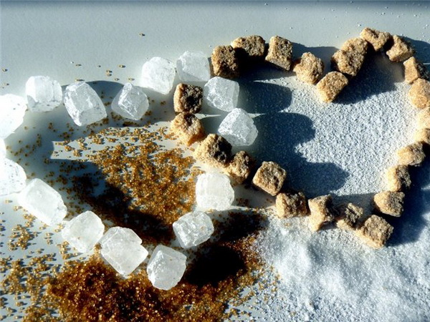
Они на части разделили клад, Доверив сердце сердцу, взгляду — взгляд.

Slide 9
Презентацию подготовила преподаватель английского языка СК СВУ Гуссаова Земфира Олеговна

